Slide 1
1. Grundlagen

Slide 2
Warum sind Körperschutzformen notwendig?
  Durch ABC-Gefahrstoffe Gefahren für:
  Menschen
  Tiere
  Sachwerte
  Umwelt
  Einsatzkräfte

Slide 3
Warum sind Körperschutzformen notwendig?
  Körperschutzformen (KSF) sollen Schutz bieten vor:
  Kontamination Inkorporation

Slide 4
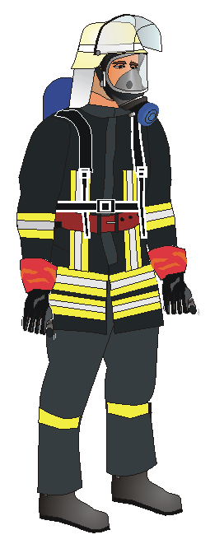
Warum sind Körperschutzformen notwendig?
  Welche Möglichkeit besteht zum Schutz gegen Inkorporation
Atemschutz

Slide 5
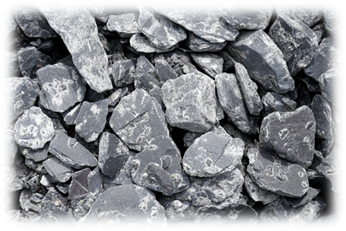

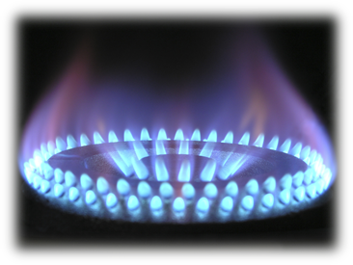
Warum sind Körperschutzformen notwendig?
  Wo gegen schützen Körperschutzformen?
  Feststoffe Flüssigkeiten Gase

Slide 6
1.1. Körperschutz Form 1

Slide 7
Körperschutz Form 1
  Wo gegen schützt der Körperschutz der Form 1?
  Feststoffe Flüssigkeiten Gase

Slide 8
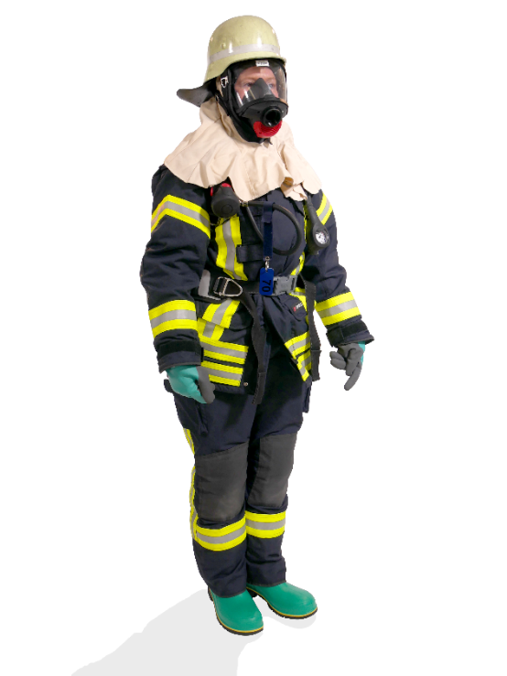
Körperschutz Form 1
persönlichen Feuerwehrschutzkleidung für Brandbekämpfung
  Mechanisch belastbare Chemikalienschutzhandschuhe
Kontaminationsschutz-haube bzw. partikeldichte Feuerschutzhaube (zur Abdeckung freier Stellen im Hals-/Kopf-Bereich)
  Stiefel (chemisch beständig, s. aktuell gültige DIN 14555-12)
  Isoliergerät (PA)
  Einmalhandschuhe
Notes:
Notiz aus Gefahrstoffkonzept RLP:
Die Form 1 besteht aus der Schutzbekleidung zur Brandbekämpfung und
einer Schutzhaube zur Abdeckung freier Stellen im Hals-/Kopf-Bereich. Eine
Kontaminationsschutzhaube ist hier besonders geeignet. Ergänzend wird das Tragen
von Chemikalienschutzhandschuhen und Gummistiefeln empfohlen
Stand Gefahrstoffkonzept RLP 04/2005

Slide 9

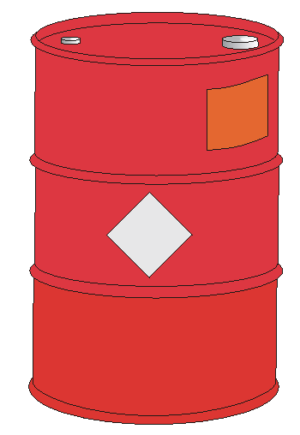
Körperschutz Form 1
  Wenn thermisches Risiko höher als chemische Risiko:
  Einmal-/Chemikalienschutzhandschuhe Brandschutzhandschuhe
  Chemikalienbeständige Schuhe Brandschutzstiefel
>

Slide 10
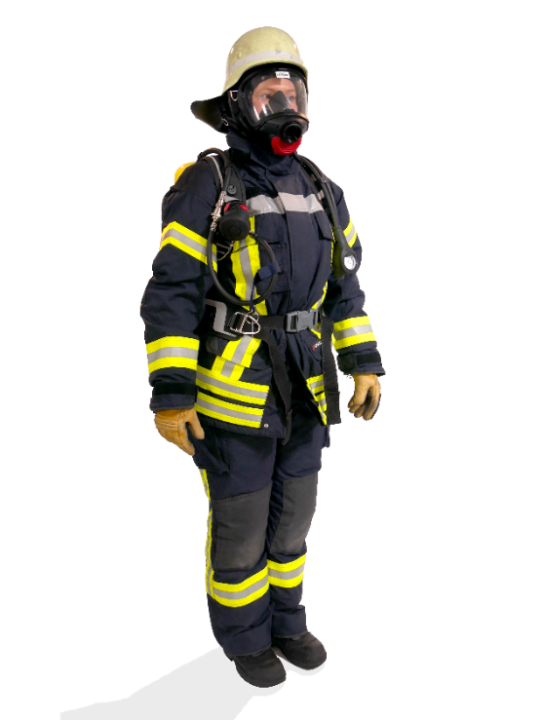
Körperschutz Form 1
  Vergleich PSA zur Brandbekämpfung und Körperschutz Form 1

Slide 11
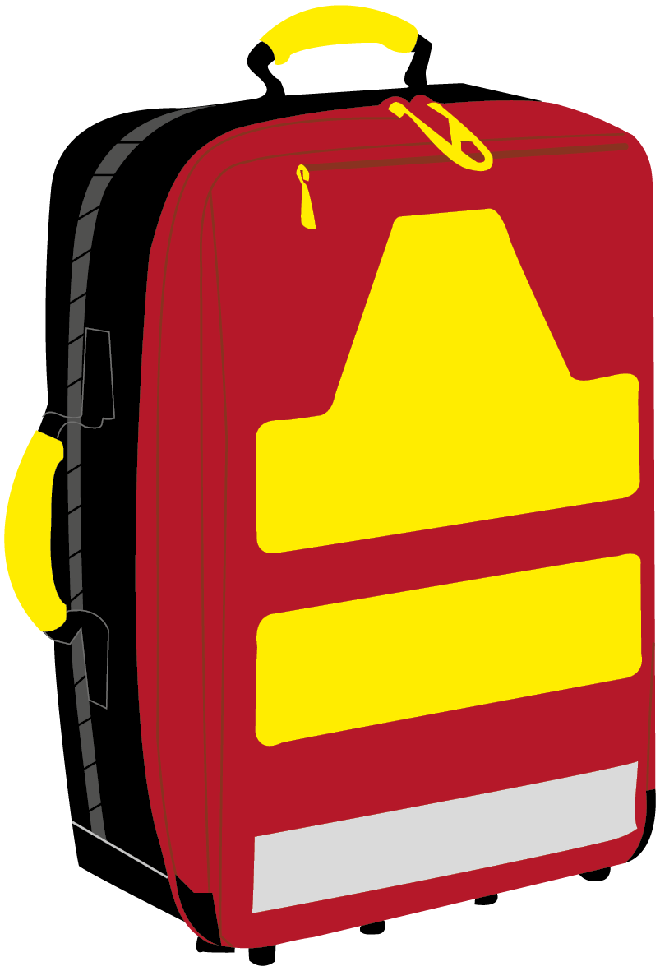
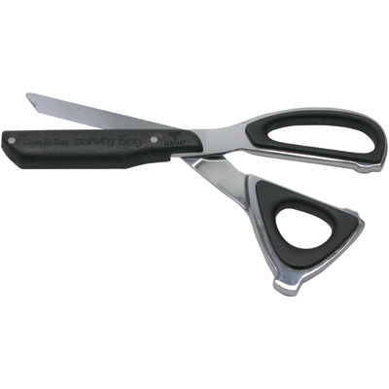
Körperschutz Form 1
  Sobald der erste Trupp unter KSF 1 in den Gefahrenbereich vorgeht, muss eine Not-Dekon bereitgestellt sein.

Slide 12
1.2. Körperschutz Form 2

Slide 13
Körperschutz Form 1
  Wo gegen schützt der Körperschutz der Form 2?
  Feststoffe Flüssigkeiten Gase

Slide 14
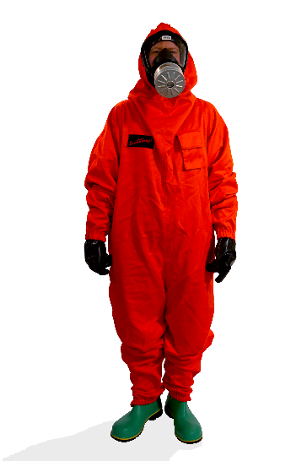
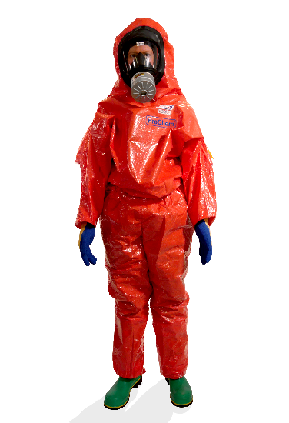
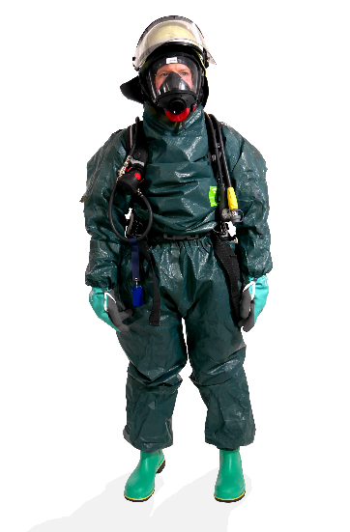
Körperschutz Form 2
  Beispiele für den Körperschutz der Form 2?
  Kontaminationsschutzanzug
  Infektionsschutzanzug
  Flüssigkeitsdichter Chemikalienschutzanzug

Slide 15
Körperschutz Form 2
Overall-Anzug mit einer Kapuze (KSF 2)
  Mechanisch belastbare Chemikalienschutzhandschuhe
  Stiefel (chemisch beständig, s. aktuell gültige DIN 14555-12)
Reißverschluss auf der Rückseite der KSF
  Isoliergerät (PA) bzw. Filter (mind. ABEK2-P3)
  Einmalhandschuhe
  Feuerwehrhelm
Notes:
■ Overall-Anzug mit einer Kapuze. Dieser besitzt eine elastische Dichtmanschette zum Umschließen des Atemanschlusses sowie bereits angeschweißte Handschuhe und Füßlinge.
■ Reißverschluss auf der Rückseite der Körperschutz Form
■ Einmalhandschuhe (Dicke 0,2 mm)
■ Mechanisch belastbare Chemikalienschutzhandschuhe
■ Isoliergerät oder Filter (mindestens ABEK2-P3)
■ Schuhe (chemisch beständig, s. aktuell gültige DIN 14555-12)
■ Feuerwehrhelm

Slide 16
1.3. Körperschutz Form 3

Slide 17
Körperschutz Form 1
  Wo gegen schützt der Körperschutz der Form 3?
  Feststoffe Flüssigkeiten Gase

Slide 18
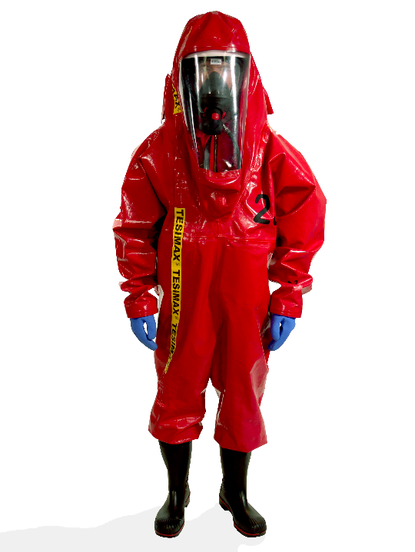
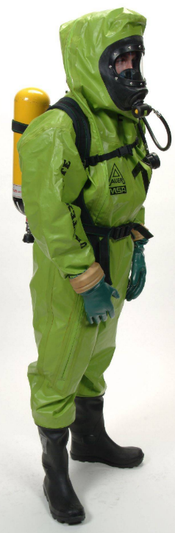
Körperschutz Form 3
  Bei der Feuerwehr KSF 3 des Typs ET (= Emergency Team)
  Typ 1a-ET = Isoliergerät innerhalb der KSF
  Typ 1b-ET = Isoliergerät außerhalb der KSF

Slide 19
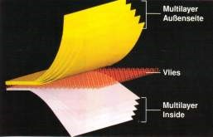
Körperschutz Form 3
  KSF 3 schützt gegen Permeation von Chemikalien an:
    Material und Nähten von mind. 30 min
    Verschlüsse oder Verschlussbünden von mind. 5 min
  Schutzwirkung der einzelnen Schichten:
    Außenseite = Säuren- und Laugenbeständigkeit (gute Beständigkeit gegen Chemikalien)
    Mittelschicht = Reißfestigkeit (Verbund zwischen Innen- und Außenschicht)
    Innenschicht = Gasdichtheit
Notes:
Permeation erklären!
= Durchdringen der ganzen KSF oder einzelner Schichten
Stoff dringt in Material des Anzuges -> Teil verbleibt nach Einsatz in KSF -> im Einsatz dringt nächster Stoff in KSF -> unklare Reaktionen
Weiterer Hinweis:
Im CSA Typ 1a-ET entsteht im Anzuginneren durch die Ausatemluft ein leichter Überdruck. Dieser verhindert bis zu einem gewissen Grad, dass bei Beschädigungen des CSA Gefahrstoffe in diesen eindringen können.

Slide 20
1.4. Belastungen der Einsatzkraft unter CSA

Slide 21
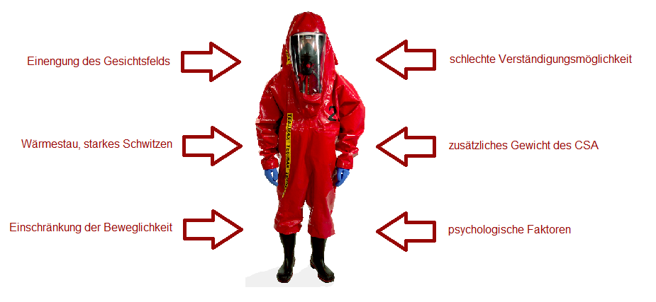
Belastungen unter KSF
Einsatz unter CSA führt zur Erhöhung der Belastung
Notes:
Im Einsatz kommt es zu verschiedenen Belastungen für die Einsatzkraft durch physiologische und psychologische Faktoren.
Durch den Einsatz unter KSF 2 und 3 kommt es zu weiteren zusätzlichen Belastungen, die die Einsatzkraft und somit auch die Einsatzzeit beeinflussen können:
- Zusätzliche Einengung des Sichtfeldes
- Durch einen entstehenden Hitzestau im CSA eine erhöhte körperliche Belastung und daraus resultierend extremes Schwitzen mit hohem Flüssigkeitsverlust
- Eingeschränkte Möglichkeiten der Verständigung
- Zusätzliches Gewicht durch den CSA
- Eingeschränkte Bewegungsmöglichkeiten
- Allgemeine Einschränkung der Leistungsfähigkeit
- Tragedauer beachten

Slide 22
1.5. Auswahlkriterien für eine KSF

Slide 23
Auswahlkriterien
  Auswahlkriterien für eine Körperschutz Form:
  Aggregatzustand und Konzentration bzw. Art der Chemikalien
  Mechanische Beanspruchung
  Einsatzhäufigkeit
Notes:
Wer bestimmt die Körperschutz Form? -> Abschnittsleiter ABC
- der Aggregatzustand und die Konzentration bzw. Art der Chemikalien festzustellen. Davon ist abhängig, ob ein flüssigkeits- oder gasdichter Anzug verwendet werden kann und welches Material von der chemischen Beständigkeit zu wählen ist.
- die mechanische Beanspruchung einzuschätzen. Werden bei der zu verrichtenden Arbeit hohe Einwirkungen von mechanischen Belastungen auf den CSA erwartet, sind CSA der KSF 3 aufgrund höherer mechanischer Belastbarkeit gegenüber CSA der KSF 2 zu bevorzugen.
- die Einsatzhäufigkeit zu ermitteln. Sollen CSA häufig eingesetzt werden, bieten sich wiederverwendbare Ausführungen an. Dabei ist sicherzustellen, dass durch die Mehrfachnutzung keine Einbußen in der chemischen Beständigkeit auftreten. Wird ein Anzug selten verwendet, verschmutzt er sehr stark oder wird er durch die Chemikalien geschädigt bzw. kontaminiert, sind Einweg-Anzüge zu bevorzugen.

